Slide 1
Entrenamiento en pruebas objetivas
Tipología de las Organizaciones Culturales

Slide 2
Apreciados docente y estudiantes
El siguiente entrenamiento está diseñado para que puedan familiarizarse con la estructura y funcionamiento de las pruebas objetivas. Con este documento ustedes tendrán la posibilidad de conocer en detalle los principales componentes de los ítems que conforman la prueba objetiva.
Este entrenamiento ha sido construido con información equivalente a la que se encuentra en las pruebas reales, por lo que se espera que los estudiantes obtengan herramientas esenciales para su apropiado desempeño en las pruebas.
¡Bienvenidos!

Slide 3
Comencemos…

Slide 4
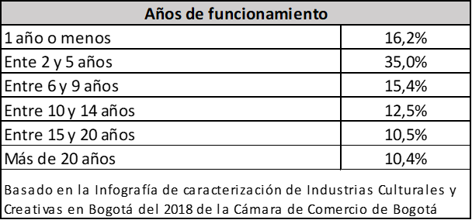
1. Caso o situación problémica
El sector de las industrias culturales y creativas tiene una presencia considerable en la capital del país. La Cámara de Comercio de Bogotá y la Secretaría de Cultura Recreación y Deporte han adelantado la caracterización empresarial, comercial y productiva del sector en la capital. Dentro de la información reportada por ambas entidades se encuentra la duración de las empresas del sector en el distrito como se observa a continuación:

Slide 5
Enunciado
Considerando los años de funcionamiento presentados en la tabla, ¿qué se puede deducir de la longevidad y formalización del sector en la capital?
Opciones de respuesta
a. Que el sector empezó a formalizarse hace veinte años y la formalización se ha desacelerado.
b. Que el sector es un sector relativamente antiguo y que ha crecido en los últimos años.
c. Que el sector es un sector emergente con un incremento reciente en la formalización.
d. Que el sector empezó a formalizares hace 5 años y la formalización se ha desacelerado.
c

